Slide 1
BÁO CÁO ĐỒ ÁN NHẬP MÔN CÔNG NGHỆ PHẦN MỀM
Đề tài: Quản lý Nhà sách
Nhóm 06:
19120472 – Nguyễn Văn Tuấn Đạt
19120459 – Hồ An Bình
19120039 – Phan Minh Triết
19120138 – Trần Đức Thuỵ
18120438 – Nguyễn Đình Lộc

Slide 2
Requirement Gathering
Giới thiệu
Define Business
Use case Modeling
Stake Holder
Use case description
Functional Requirement
Non-Functional Requirement
MVP Planning
User Story Map
User story specs & context

Slide 3

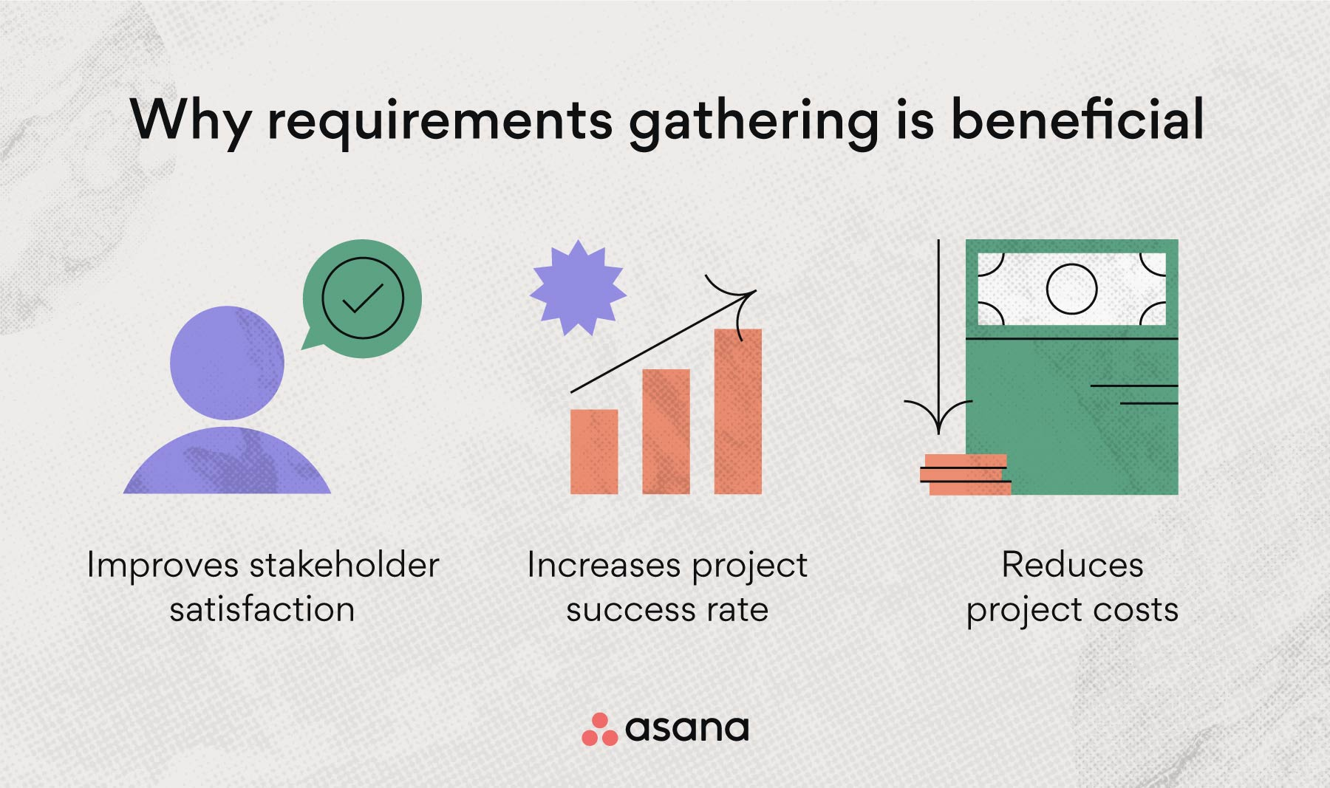
Giới thiệu
Requirement Gathering là gì?
Requirement Gathering có chức năng, vai trò gì khi phát triển phần mềm?
Tại sao phải có RG ?

Slide 4
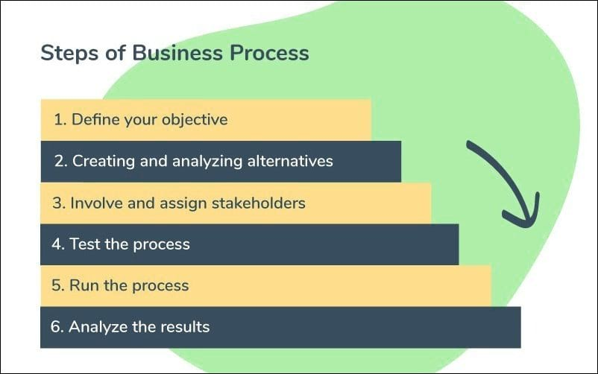
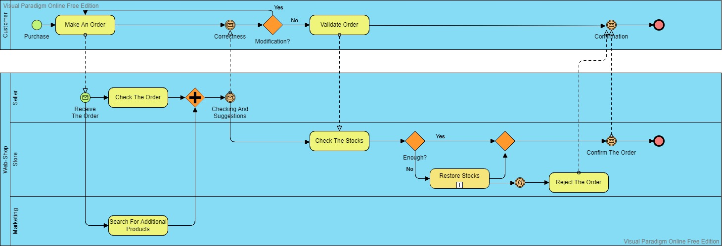
Define Business process
Có vai trò quan trọng?
Ảnh hưởng như thế nào?

Slide 5
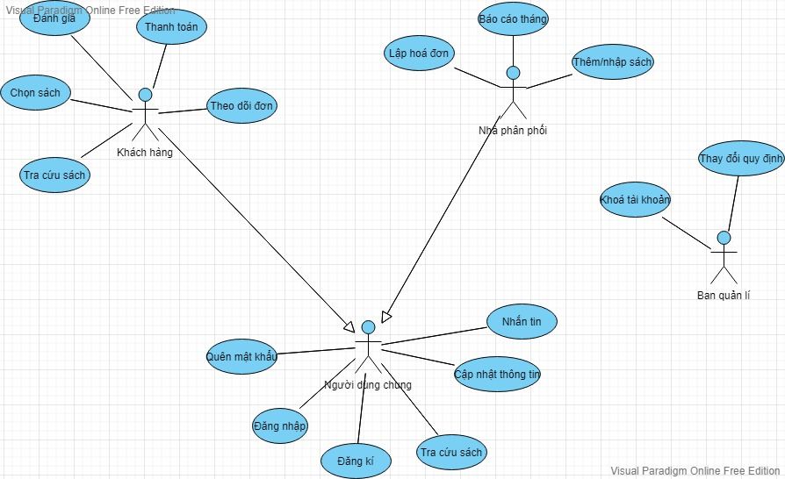

Use case Modeling
Use case là gì?
Use case có vai trò gì?
Sơ đồ Use case cho phần mềm “Quản lý nhà sách”

Slide 6
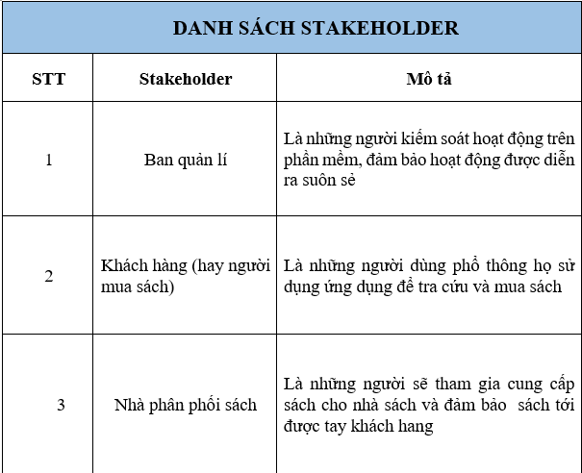

Stake Holder
Stake Holder là gì?
Stake Holder có vai trò gì?
Stake Holder cho phần mềm “Quản lý nhà sách”

Slide 7
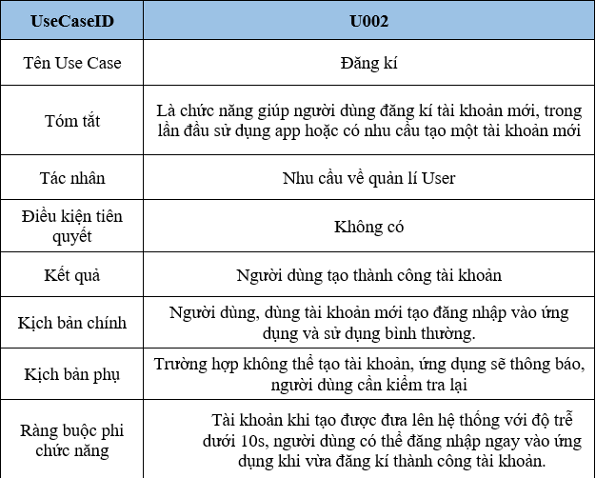

Use case description
Use case Description là gì?
Use case Description có vai trò gì?
Một trong những Use case Description của User

Slide 8
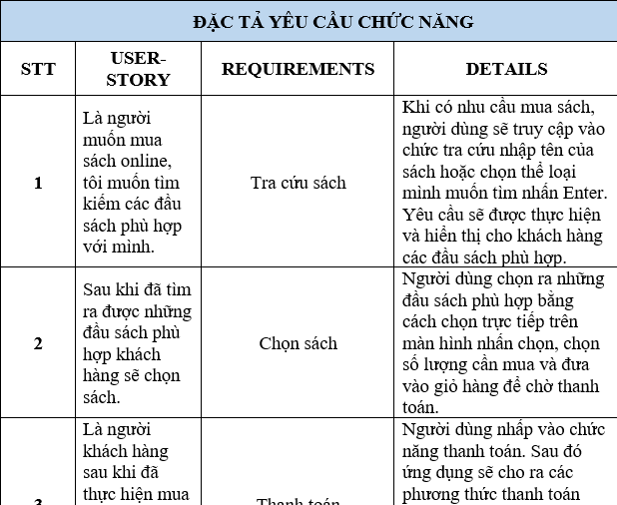
Functional Requirement
Là yêu cầu gì?
Yêu cầu do người dùng nêu ra như thế nào?
Một số Function Requirement của User

Slide 9
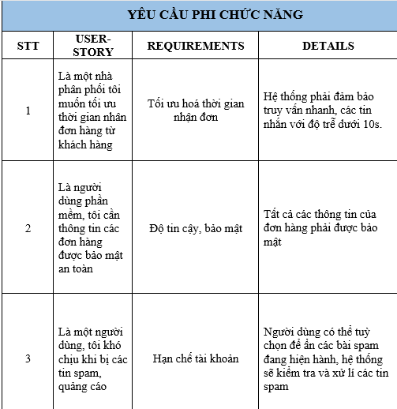
Non - Functional Requirement
Là những yêu cầu gì?
Tại sao ta phải cần yêu cầu này?
Nó khác gì so với yêu cầu chức năng?

Slide 10
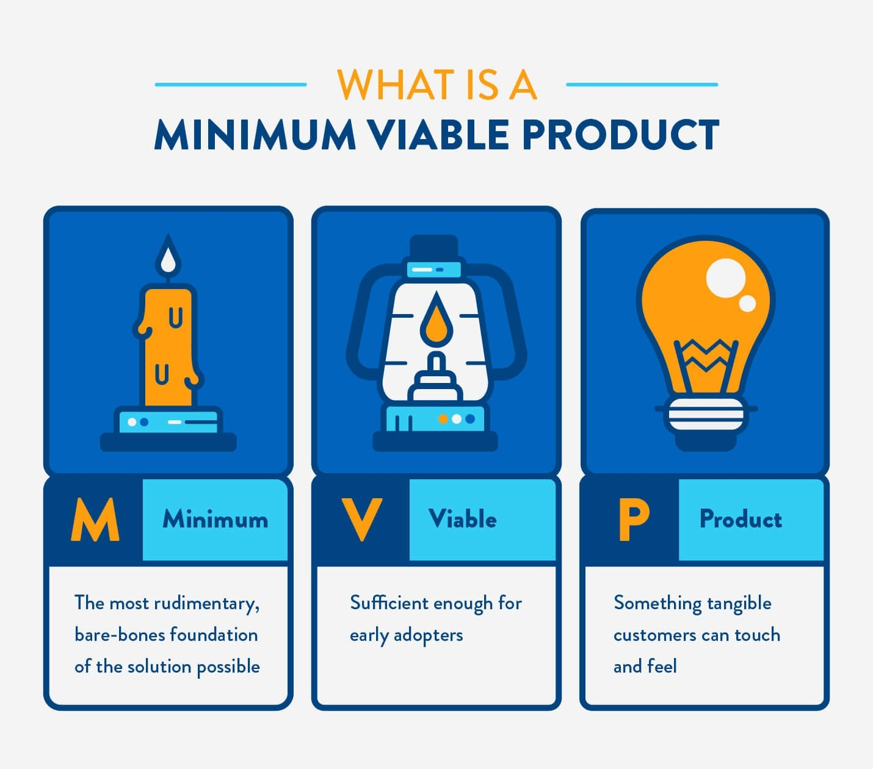
MVP Planning
Gồm:
User Story Map
User story specs & context
MVP = Minimum Viable Product – là sản phẩm có đủ tính năng để thu hút khách hàng sử dụng sớm và xác nhận sớm ý tưởng sản phẩm trong chu kỳ phát triển sản phẩm.
Câu hỏi đặt ra:
MVP Planning để làm gì
Vai trò của nó trong việc ta phát triển sản phẩm ra sao?

Slide 11
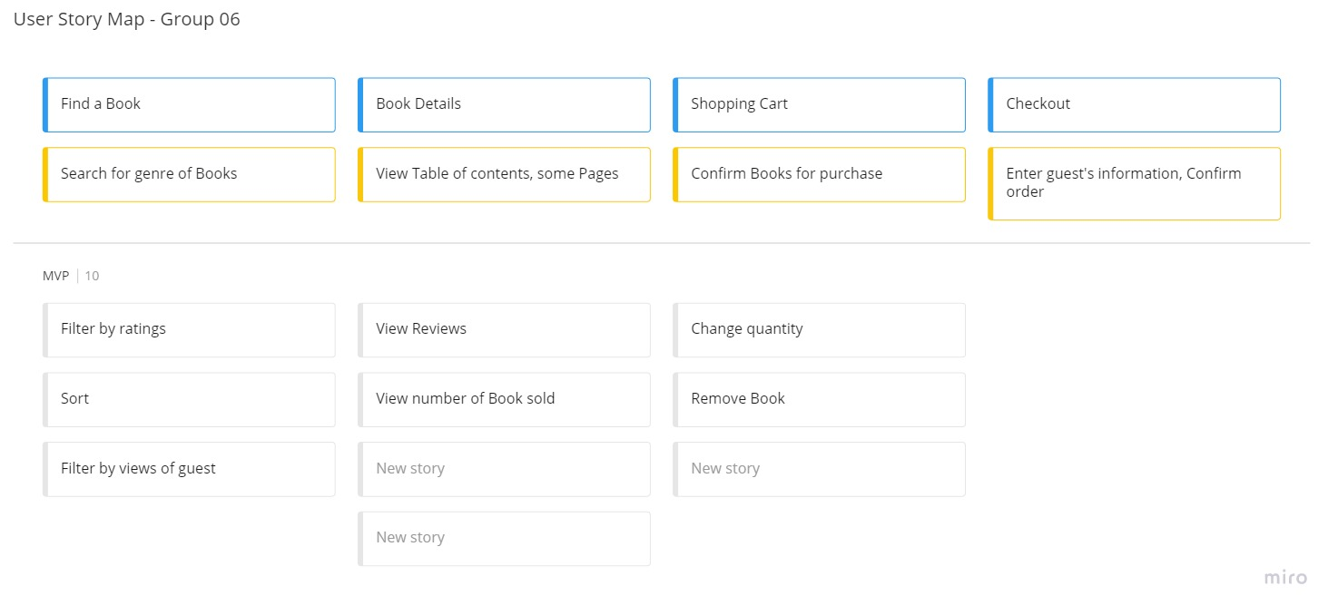
User Story Map
User Story Quản lý nhà sách của Nhóm 06
User Story là gì?
Có chức năng gì?
Giúp ích được gì trong quá trình phát triển phần mềm

Slide 12
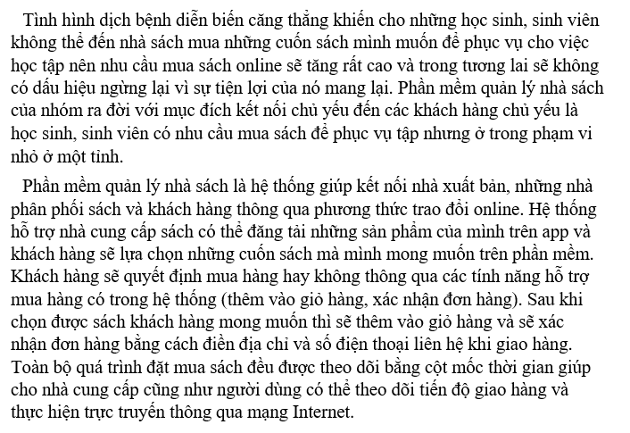
User story specs & context
User story là gì?
User Story có chức năng gì?
User Story đóng góp gì cho quá trình xây dựng sản phẩm?

Slide 13

KẾT THÚC PHẦN THUYẾT TRÌNH CỦA NHÓM 06
CẢM ƠN CÁC BẠN VÀ THẦY CÔ ĐÃ NGHE VÀ THEO DÕI!!

